Slide 1
ПРОЕКТ «Сокращение количества ошибок при заполнении электронных документов участковыми терапевтами при выполнении квартирных вызовов» сроки реализации проекта: 26.09.2022-17.02.2023

Slide 2
Обоснование внедрения проекта:
Не все квартирные вызовы вносятся в виде электронного документа (ЭД) в МИС «Самсон».
Низкий процент формирования PDF-файлов и электронной подписи в МИС «Самсон» при создании ЭД после выполнения квартирных вызовов.
Не у всех пациентов с диагнозом НКВИ в ЭД отмечено назначение медикаментозного лечения..
Отсутствие указаний на степень тяжести состояния и вес пациента при заполнении ЭД на пациентов с диагнозом НКВИ.

Slide 3
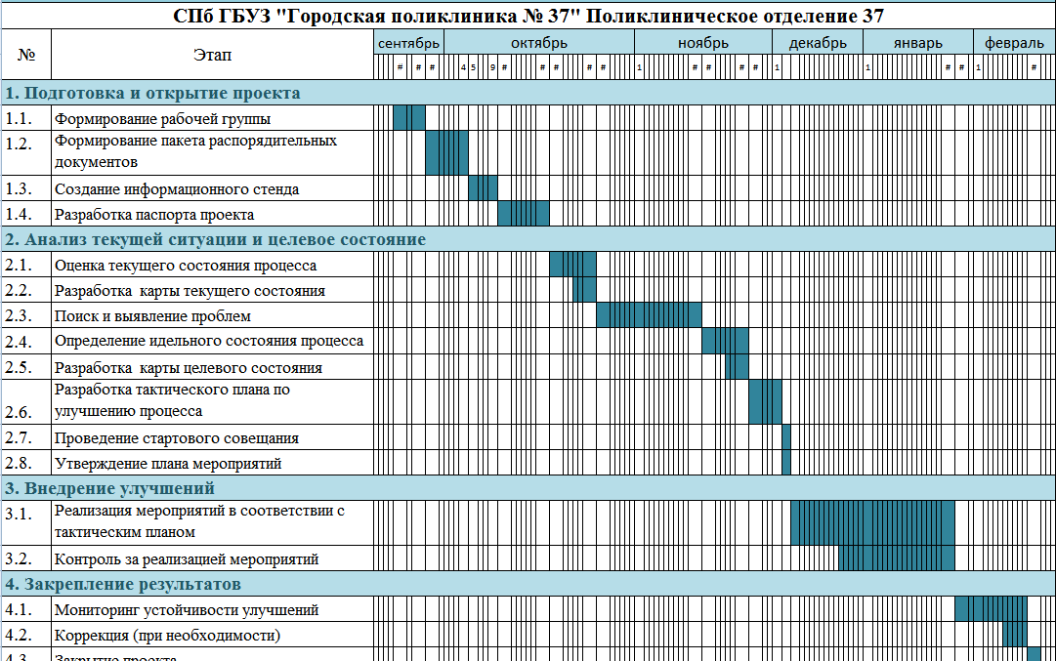
ДОРОЖНАЯ КАРТА

Slide 4
КАРТА ТЕКУЩЕГО СОСТОЯНИЯ

Slide 5
ПРОБЛЕМЫ |  | МЕРОПРИЯТИЯ
Не на все посещения квартирных вызовов сформирован электронный документ (ЭД) в МИС «Самсон». В 8% случаев ЭД отсутствует. Заполнение ЭД по квартирным вызовам с несоблюдением допустимых сроков для корректного выставления счетов по ОМС. 3. При диагнозе новой коронавирусной инфекции (НКВИ) 10% пациентов не назначено медикаментозное лечение. |  | Проведение занятий с участковыми терапевтами в рамках поликлинической конференции по правилам заполнения ЭД после выполнения квартирных вызовов Контроль зав. отделениями за сроками заполнения ЭД участковыми терапевтами после выполнения квартирных вызовов Выявление ЭД по результатам квартирного вызова,сформированных позже срока, допустимого для выставления счетов по ОМС Выборочный мониторинг качества заполнения участковыми терапевтами ЭД на пациентов с НКВИ (назначение медикаментозного лечения, указание тяжести состояния и веса пациента) Выборочный мониторинг наличия в ЭД электронной цифровой подписи врача и сформированного PDF-файла за дату квартирного вызова

Slide 6
ПРОБЛЕМЫ |  | МЕРОПРИЯТИЯ
При диагнозе НКВИ в 40% случаев в ЭД не указана степень тяжести состояния пациента. При диагнозе НКВИ в 47% случаев в ЭД не указан вес пациента. Не сформирован PDF-файл за дату выполнения квартирного вызова в 88%. Отсутствует подписание ЭД с помощью цифровой электронной подписи врача в 98% случаев. |  | Проведение занятий с участковыми терапевтами в рамках поликлинической конференции по правилам заполнения ЭД после выполнения квартирных вызовов Контроль зав. отделениями за сроками заполнения ЭД участковыми терапевтами после выполнения квартирных вызовов Выявление ЭД по результатам квартирного вызова,сформированных позже срока, допустимого для выставления счетов по ОМС Выборочный мониторинг качества заполнения участковыми терапевтами ЭД на пациентов с НКВИ (назначение медикаментозного лечения, указание тяжести состояния и веса пациента) Выборочный мониторинг наличия в ЭД электронной цифровой подписи врача и сформированного PDF-файла за дату квартирного вызова

Slide 7
КАРТА ЦЕЛЕВОГО СОСТОЯНИЯ

Slide 8
Эффекты:
100% заполнение ЭД при выполнении квартирных вызовов.
Корректное выставление счетов по ОМС при диагнозе НКВИ (при выполнении условий назначения в ЭД медикаментозного лечения и указания степени тяжести состояния и веса пациента).
Повышение процента подписания ЭД электронной подписью и формирования PDF-файлов с целью увеличения выгрузки данных в Региональный и Федеральный реестры.

Slide 9
По результатам реализации проекта разработана стандартная операционная процедура (СОП): Алгоритм действий участкового терапевта при заполнении электронных документов по выполнению квартирных вызовов

